Slide 2
СКРЕПЛЕНИЕ АНКЕРНОЕ СРС

Slide 3
ШПАЛА ТРАМВАЙНАЯ ШТ-02

Slide 4
ПУТЬ НА ШПАЛАХ ШТ-02

Slide 5
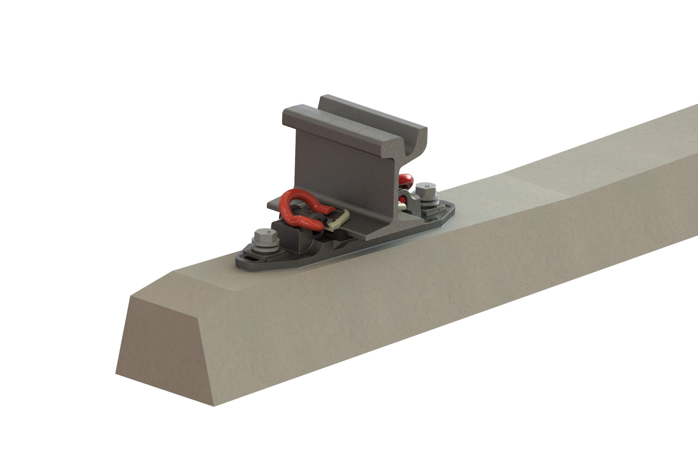
СКРЕПЛЕНИЕ ПКБ

Slide 6
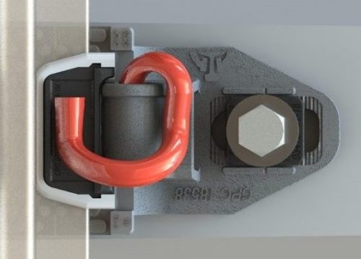
ШПАЛА ШТ-03К

Slide 7
СКРЕПЛЕНИЕ ПКД

Slide 8
ПУТЬ НА СКРЕПЛЕНИИ ПКД

Slide 9
ПЛИТЫ ЖЕЛЕЗОБЕТОННЫЕ сборных покрытий для трамвайных путей (толщиной 170 мм)

Slide 10
ПЛИТЫ ЖЕЛЕЗОБЕТОННЫЕ сборных покрытий для трамвайных путей (толщиной 170 мм)

Slide 11
ПЛИТЫ ЖЕЛЕЗОБЕТОННЫЕ сборных покрытий для трамвайных путей (толщиной 120 мм)

Slide 12
ПЛИТЫ ЖЕЛЕЗОБЕТОННЫЕ сборных покрытий для трамвайных путей (толщиной 120 мм)

Slide 13
ШПАЛА ШМ-02

Slide 14
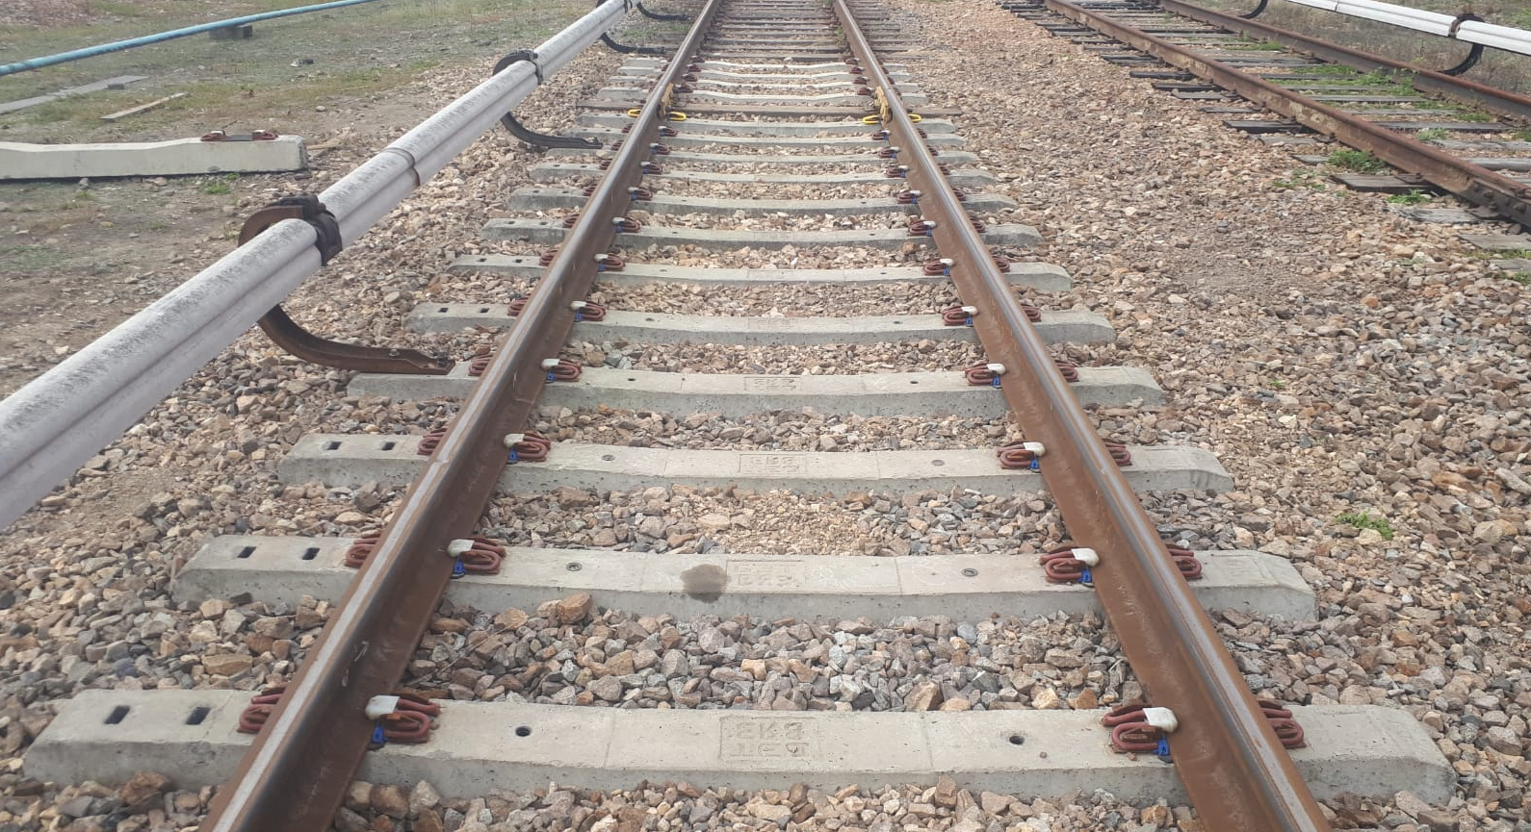
ПУТЬ НА ШПАЛАХ ШМ-02

Slide 15
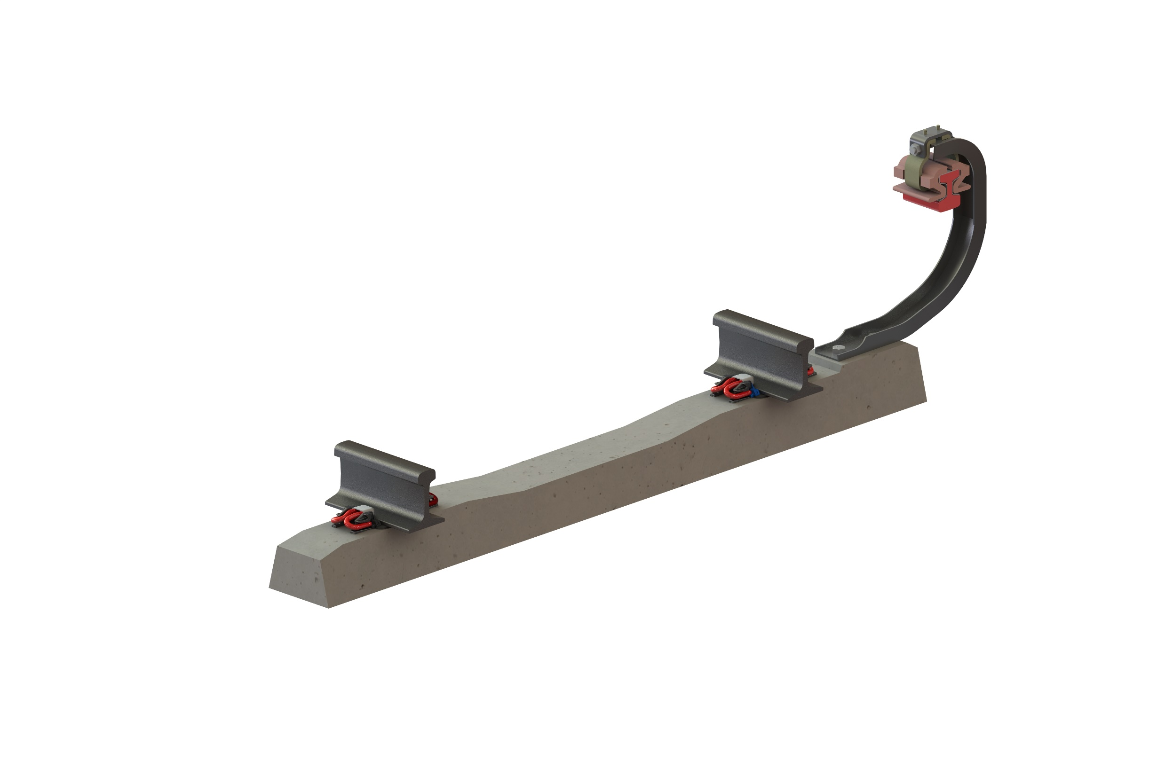
ШПАЛА ШМ-03

Slide 16
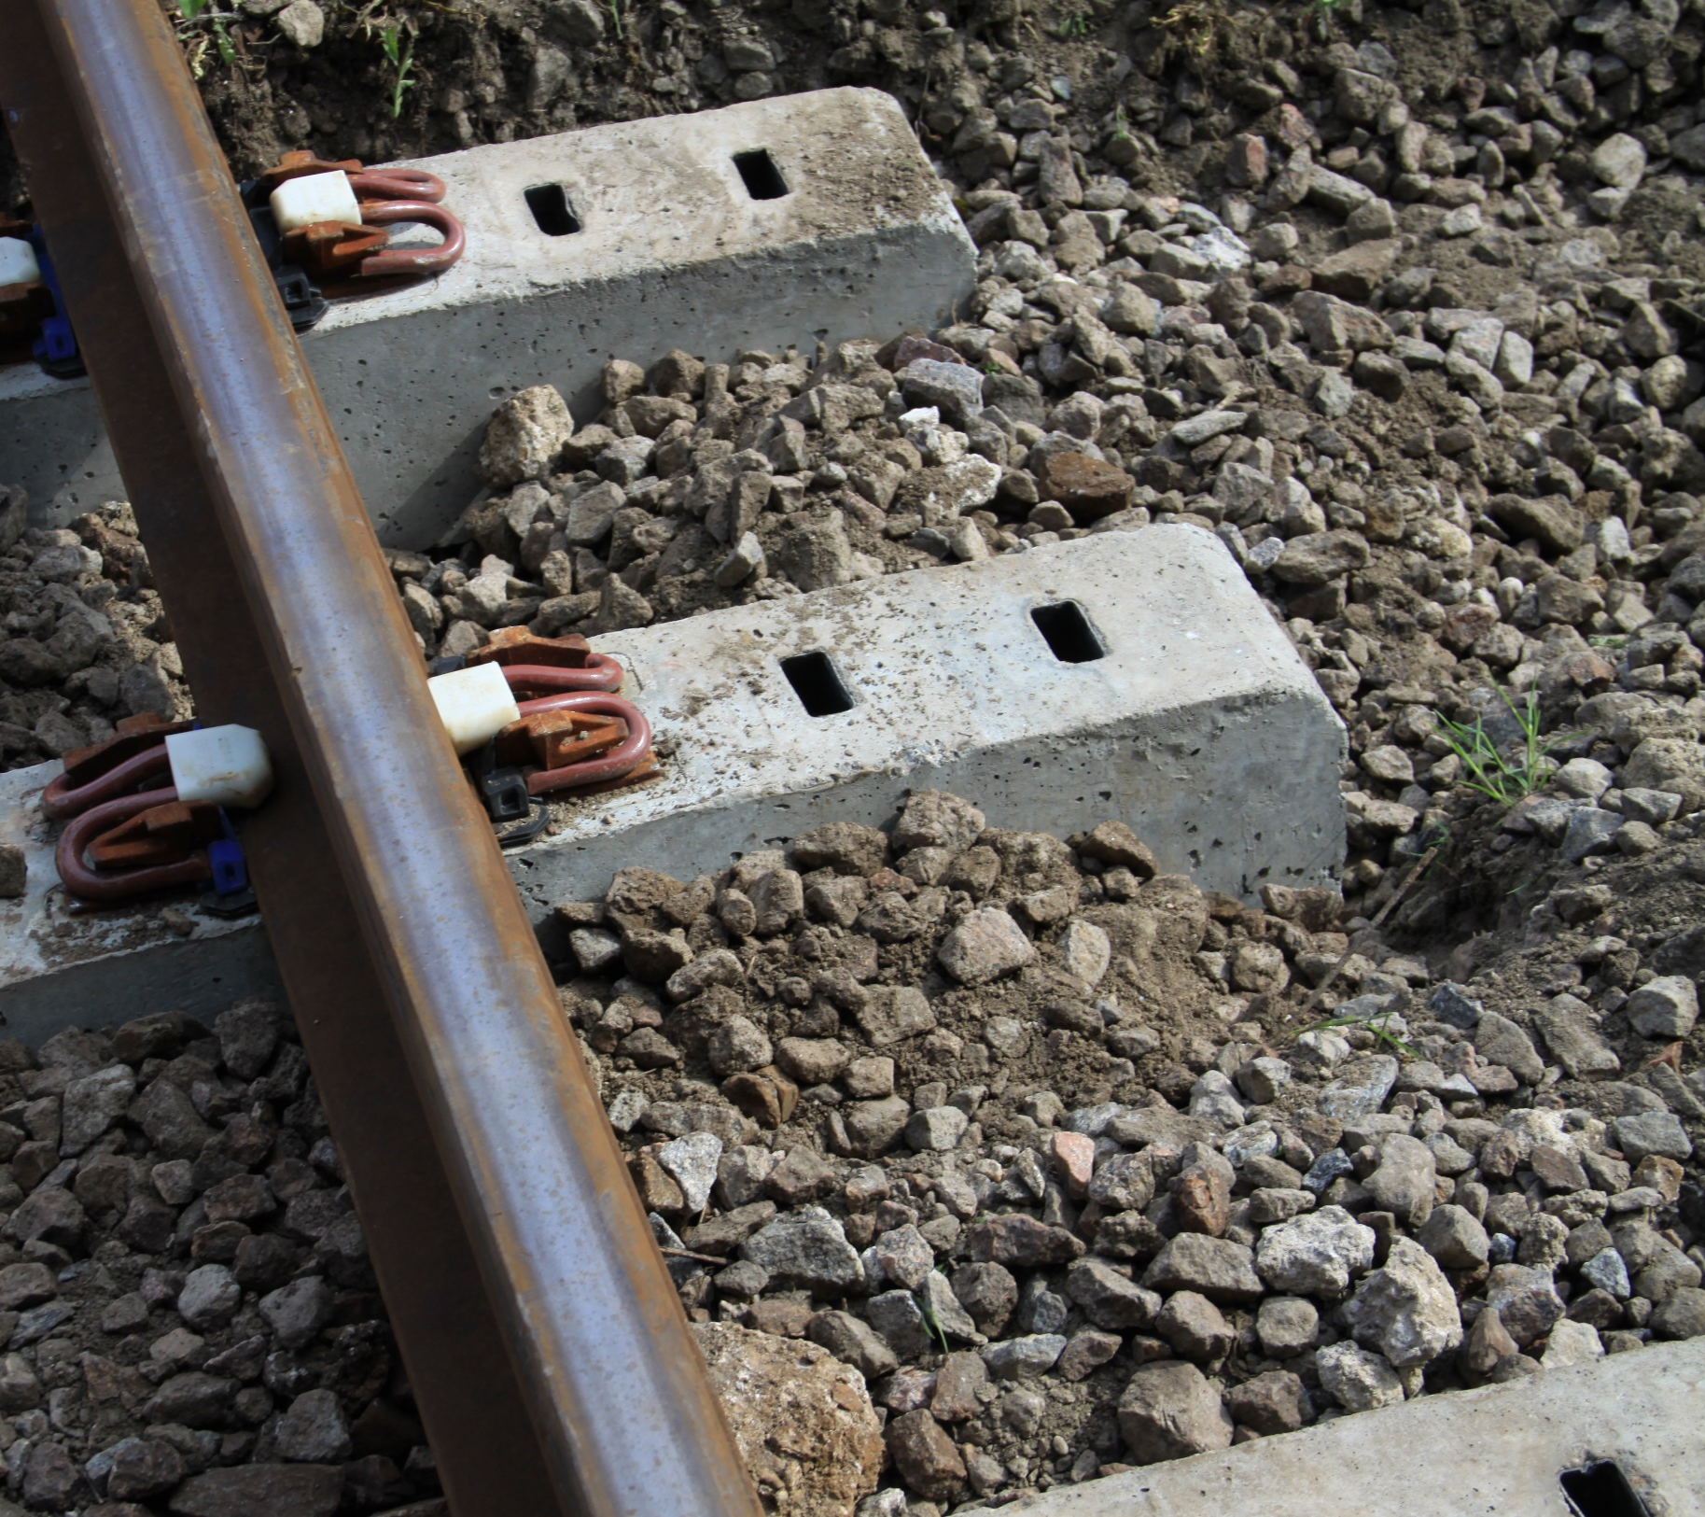
ПУТЬ НА ШПАЛАХ ШМ-03

Slide 17
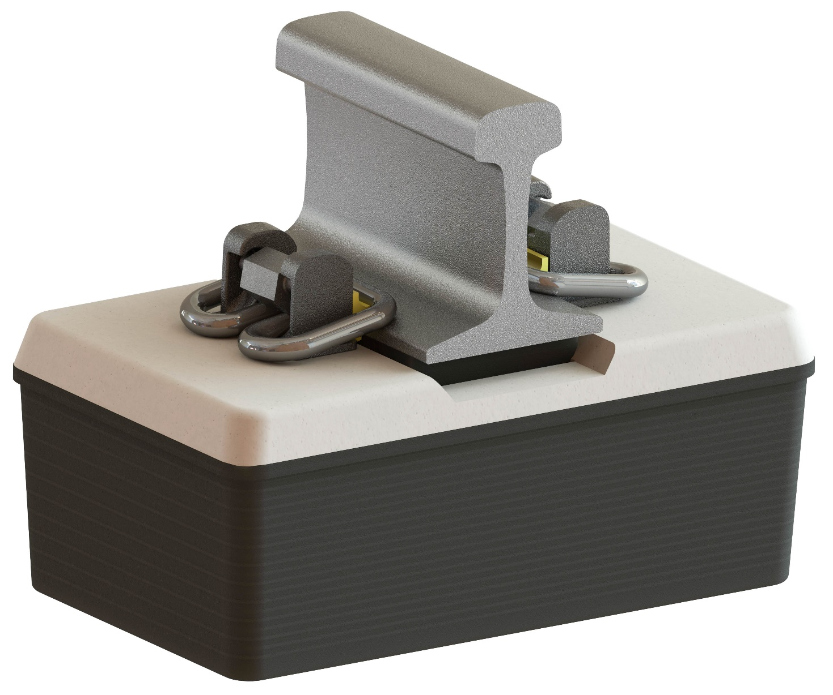
Блок метро БМ-1

Slide 18
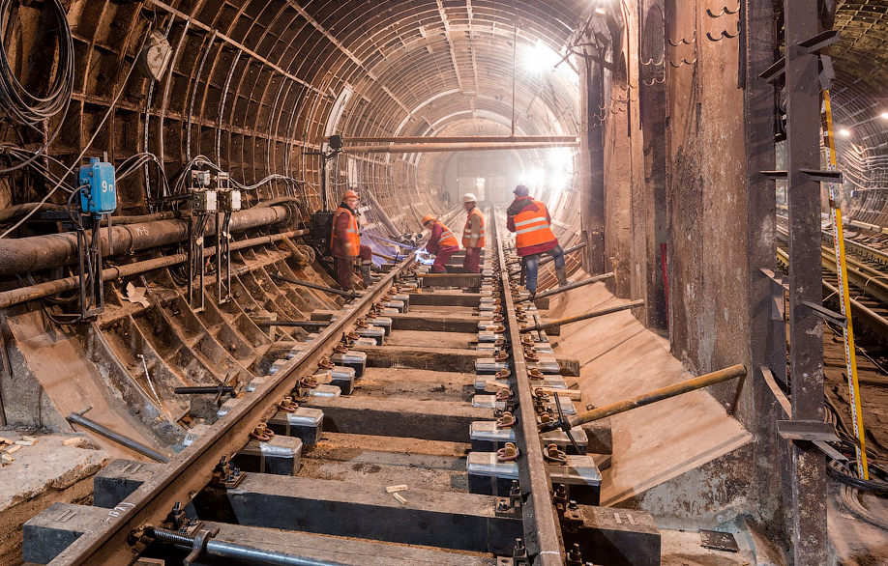
ПУТЬ НА БЛОКАХ БМ-1

Slide 19
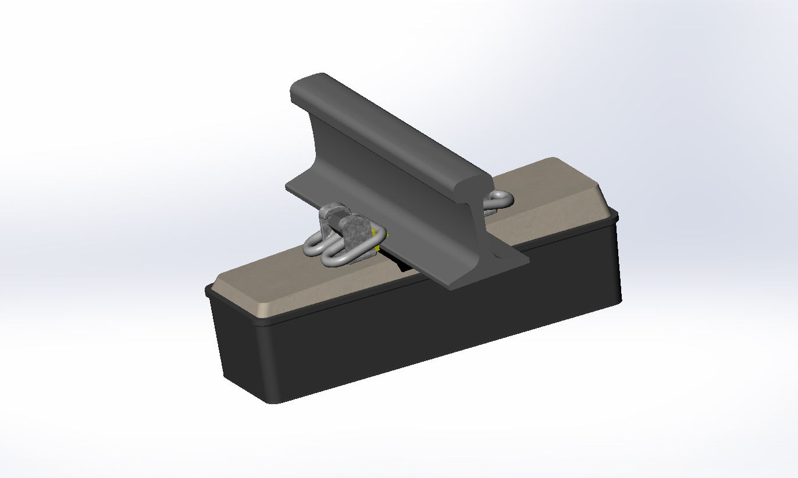
БЛОК МЕТРО БМ-2

Slide 20
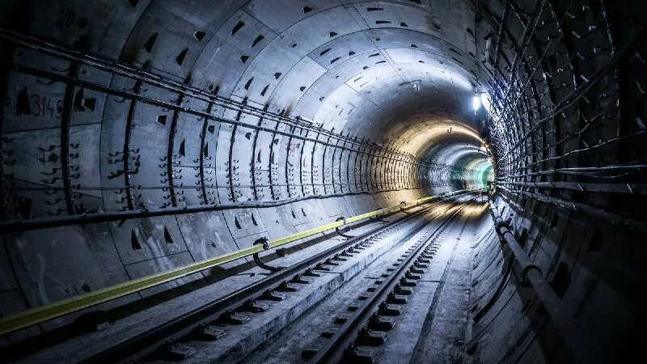
ПУТЬ НА БЛОКАХ БМ -2

Slide 21
СПАСИБО ЗА ВНИМАНИЕ!

